Slide 1
Wirtschaft und Gesellschaft als kulturwissenschaftliches Forschungsfeld (WP 1.2)
Prof. Dr. Irene Götz
Vorlesung, 2-stündig, Oettingenstr. 67, B 001
Mi, 10-12, 3 ECTS
i.goetz@vkde.fak12.uni-muenchen.de Sprechstunde: Dienstags 14.30-16 h
Subjektivierung, Prekarisierung, Entgrenzungen von Arbeit und Leben -
Arbeitsforschung in ethnographischer Perspektive

Slide 2
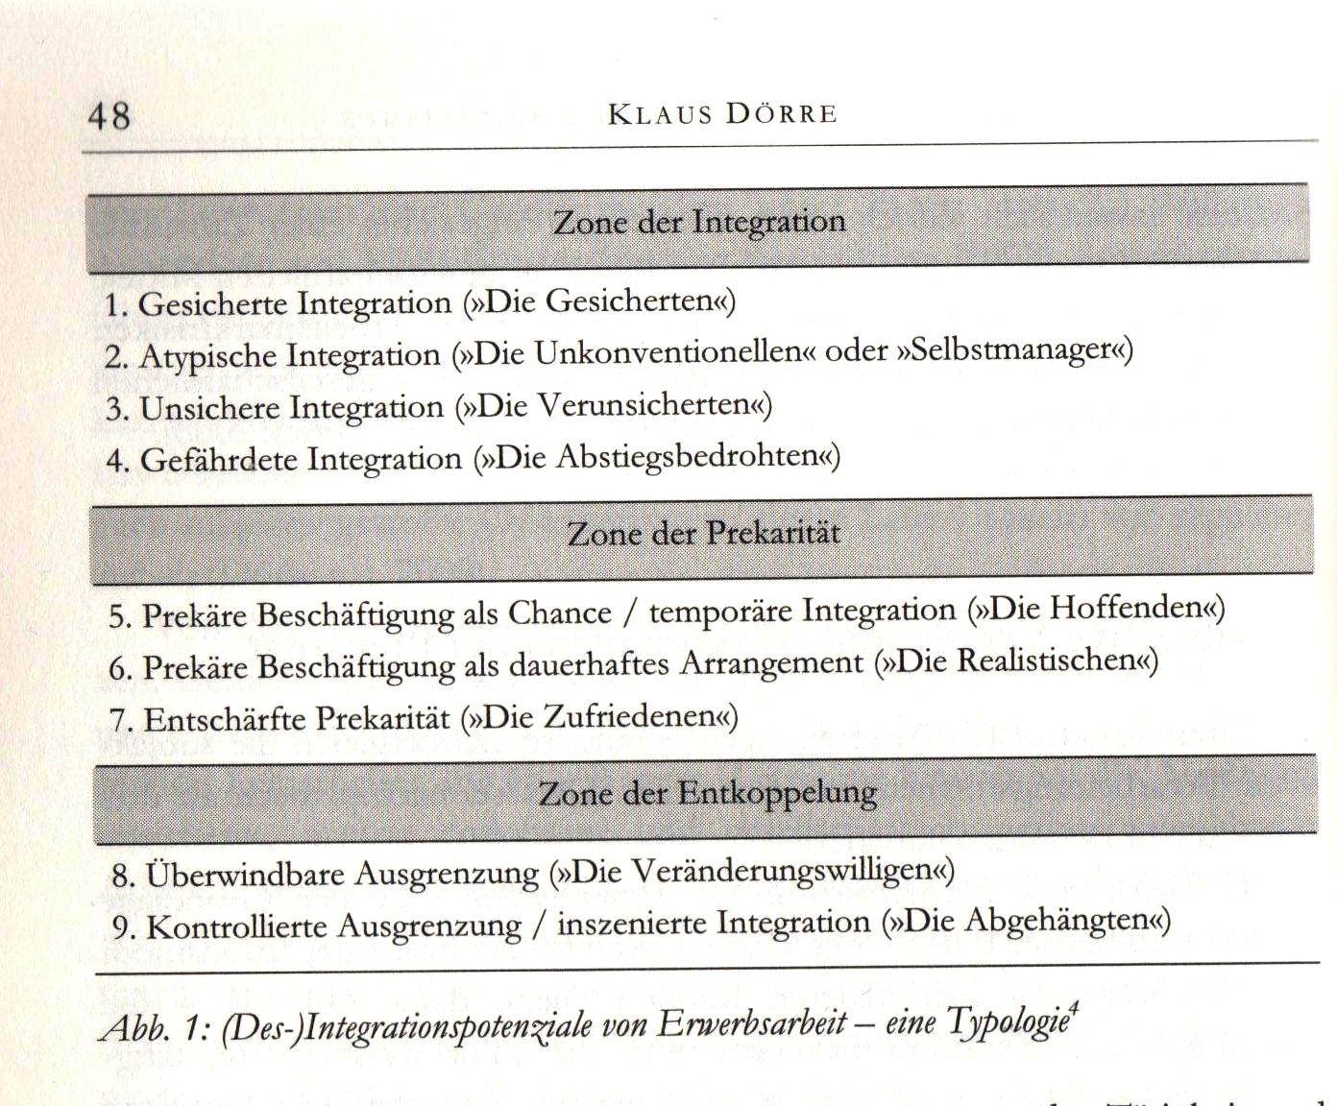
Wirtschaft und Gesellschaft als kulturwissenschaftliches Forschungsfeld (WP 1.2)
Prof. Dr. Irene Götz
Vorlesung, 2-stündig, Oettingenstr. 67, B 001
Subjektivierung, Prekarisierung, Entgrenzungen von Arbeit und Leben -
Arbeitsforschung in ethnographischer Perspektive

Slide 3
Wirtschaft und Gesellschaft als kulturwissenschaftliches Forschungsfeld (WP 1.2)
Prof. Dr. Irene Götz
Vorlesung, 2-stündig, Oettingenstr. 67, B 001
Subjektivierung, Prekarisierung, Entgrenzungen von Arbeit und Leben -
Arbeitsforschung in ethnographischer Perspektive
Literatur zur ersten Sitzung
Boltanski, Luc, Eve Chiapello: Der neue Geist des Kapitalismus. Konstanz 2006.
Dörre, Klaus: Prekarität im Finanzmarkt-Kapitalismus. In: Castel, Robert, Klaus Dörre :(Hg.): Prekarität, Abstieg, Ausgrenzung. Die soziale Frage am Beginn des 21. Jahrhunderts. Frankfurt am Main, New York 2009 ibid., S. 35-64. FOLIE „ZONEN DER PREKARITÄT“
Castel, Robert, Klaus Dörre: Einleitung, in: dies. :(Hg.): Prekarität, Abstieg, Ausgrenzung. Die soziale Frage am Beginn des 21. Jahrhundersts. Frankfurt am Main, New York 2009, S. 11-18.
Götz, Irene, Barbara Lemberger (Hg.): Prekär arbeiten, prekär leben. Einige Überlegungen zur Einführung. In: dies. (Hg.): Prekär arbeiten, prekär leben. Kulturwissenschaftliche Perspektiven auf ein gesellschaftliches Phänomen. Frankfurt am Main, New York 2009, 7-28 BASISTEXT!!!!!
Knecht, Michi (Hg): Die andere Seite der Stadt. Ausgrenzung und Armut in Berlin, Köln u.a. 1999 [Fallstudien eines Berliner Studienprojektes].
Seifert, Manfred: Prekarisierung der Arbeits- und Lebenswelt – Kulturwissenschaftliche Reflexionen zu Karriere und Potenzial eines Interpretationsansatzes. In: Götz, Irene, Barbara Lemberger (Hg.): Prekär arbeiten, prekär leben. Kulturwissenschaftliche Perspektiven auf ein gesellschaftliches Phänomen. Frankfurt am Main, New York 2009, 31-53.
Vester, Michael: Klassengesellschaft in der Krise. Von der integrierten Mitte zu neuen sozialen und politischen Spaltungen. In: Götz, Irene, Barbara Lemberger (Hg.): Prekär arbeiten, prekär leben. Kulturwissenschaftliche Perspektiven auf ein gesellschaftliches Phänomen. Frankfurt am Main, New York 2009, 55-106

